Slide 1
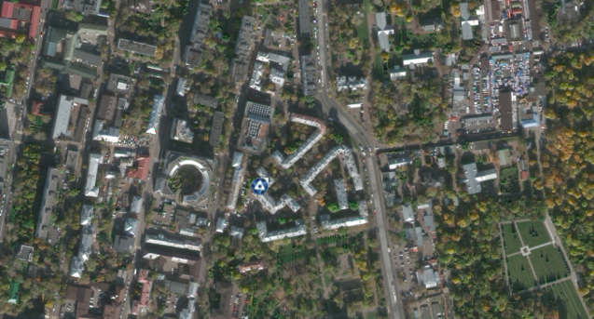
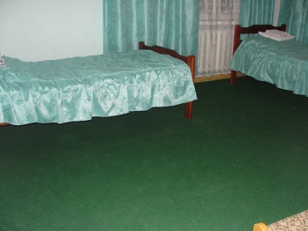
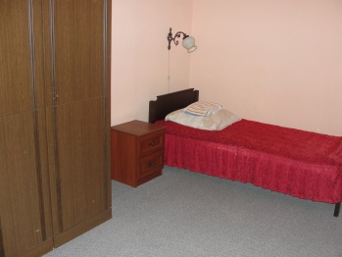
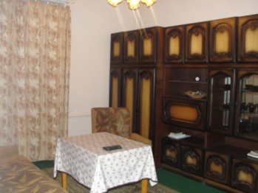
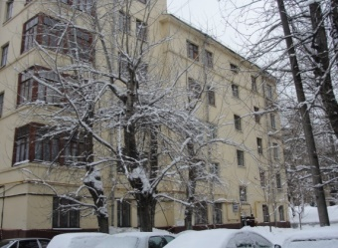
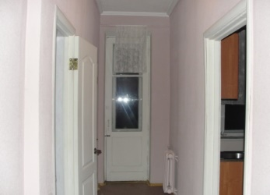
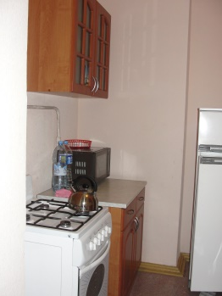
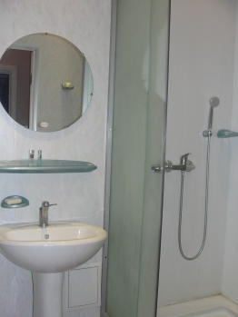
Жилое помещение г. Москва, улица Преображенский Вал, дом 24, корпус 6, квартира 384
Аукцион на понижение, начальная стоимость 17 158 997,6 рублей, шаг аукциона 100 000 рублей, размер задатка 1 715 899,76 рублей, период приема заявок с 27.09.2024 по 23.10.2024.
Объекты НИ
Площадь: 70 кв.м.
Право: Собственность
Обременения: отсутствуют, Дом, включён в Программу реновации.
Состояние: Удовлетворительное (требует косметический ремонт)
Инженерные коммуникации (мощности)
Электричество: есть
Водоснабжение: есть
Канализация: есть
Теплоснабжение: есть
Газоснабжение: есть
Контактная информация
Контактное лицо: Терентьев Иван Сергеевич/ номер телефона: 8(34253) 6-64-88
E-mail: terentev_is@smw.ru
https://www.atomproperty.ru/sale/73675/
https://i.rts-tender.ru/main/auction/Trade/Privatization/View.aspx?Id=179146&Guid=6bf73398-f589-47cf-9b34-fdc4e342403f

